Slide 1



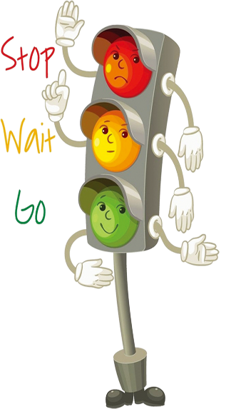


TIẾNG VIỆT
LỚP 1

Slide 2




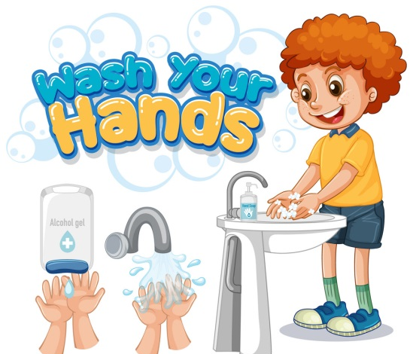
ĐIỀU EM CẦN BIẾT

Slide 3

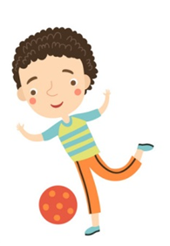


1. Khởi động

Slide 4

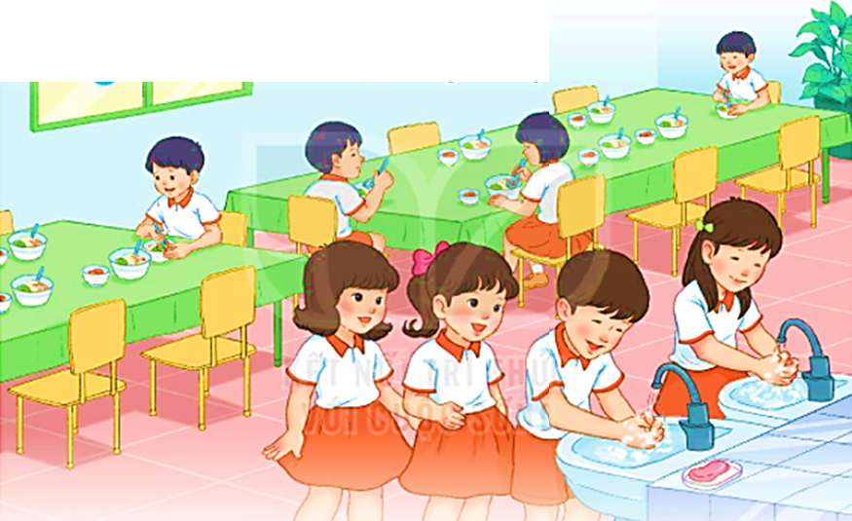
Quan sát tranh các bạn đang rửa tay
a) Vì sao các bạn phải rửa tay?
b) Em thường rửa tay khi nào?

Slide 5



2
Đọc

Slide 6


Đọc
Rửa tay trước khi ăn
Vi trùng có ở khắp nơi. Nhưng chúng ta không nhìn thấy được bằng mắt thường. Khi tay tiếp xúc với đồ vật, vi trùng dính vào tay. Tay cầm thức ăn, vi trùng từ tay theo thức ăn đi vào cơ thể. Do đó, chúng ta có thể mắc bệnh.
Để phòng bệnh, chúng ta phải rửa tay trước khi ăn. Cần rửa tay bằng xà phòng với nước sạch.
(Nguyên Vũ)

Slide 7
Rửa tay trước khi ăn
2
Vi trùng có ở khắp nơi. Nhưng chúng ta không nhìn thấy được bằng mắt thường. Khi tay tiếp xúc với đồ vật, vi trùng dính vào tay. Tay cầm thức ăn, vi trùng từ tay theo thức ăn đi vào cơ thể. Do đó, chúng ta có thể mắc bệnh.
Để phòng bệnh, chúng ta phải rửa tay trước khi ăn. Cần rửa tay bằng xà phòng với nước sạch.
(Nguyên Vũ)
1
3
4
5
6
7

Slide 8
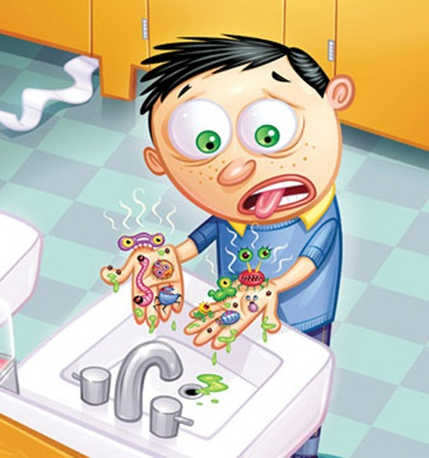

Giải nghĩa từ khó:
Vi trùng: sinh vật rất nhỏ, có khả năng gây bệnh.

Slide 9
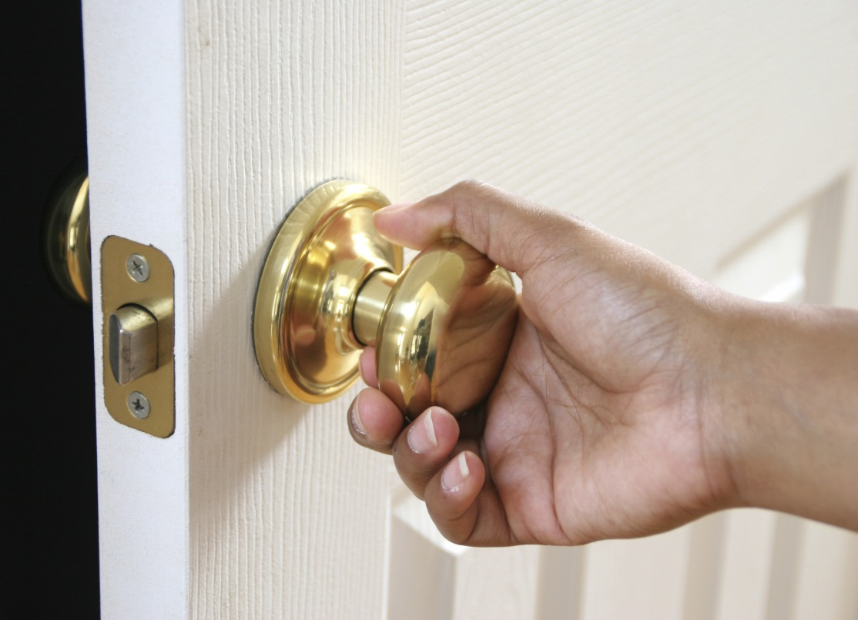
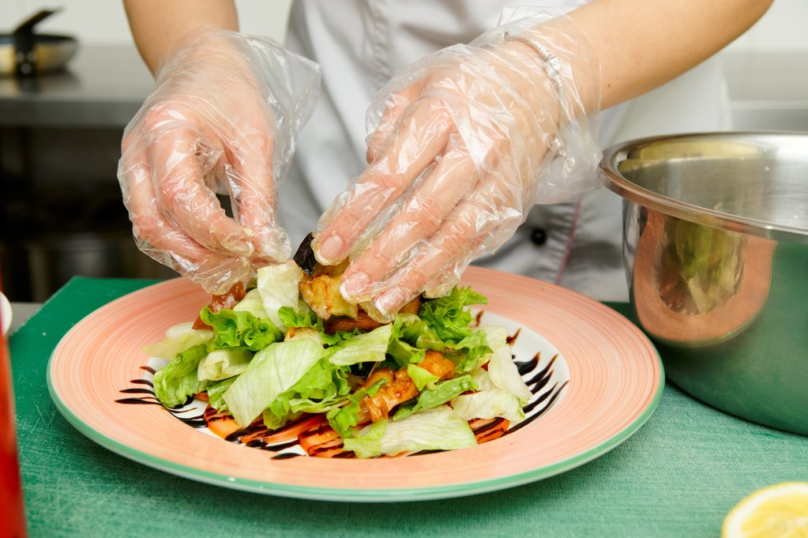
Tiếp xúc: chạm vào nhau.

Slide 10
Mắc bệnh: bị một bệnh nào đó.
Phòng bệnh: ngăn ngừa để không bị bệnh.

Slide 11
3
Trả lời
câu hỏi

Slide 12
Đọc đoạn 1:
Vi trùng có ở khắp nơi. Nhưng chúng ta không nhìn thấy được bằng mắt thường. Khi tay tiếp xúc với đồ vật, vi trùng dính vào tay. Tay cầm thức ăn, vi trùng từ tay theo thức ăn đi vào cơ thể. Do đó, chúng ta có thể mắc bệnh.
Vi trùng gây nguy hiểm gì cho con người?
Vi trùng đi vào cơ thể con người bằng cách nào?
Vi trùng có ở đâu?

Slide 13
Đọc đoạn 2:
Để phòng bệnh, chúng ta phải rửa tay trước khi ăn. Cần rửa tay bằng xà phòng với nước sạch.
Để phòng bệnh, chúng ta phải làm gì?
Cần rửa tay như thế nào cho đúng?

Slide 14

4
Viết vào vở

Slide 15
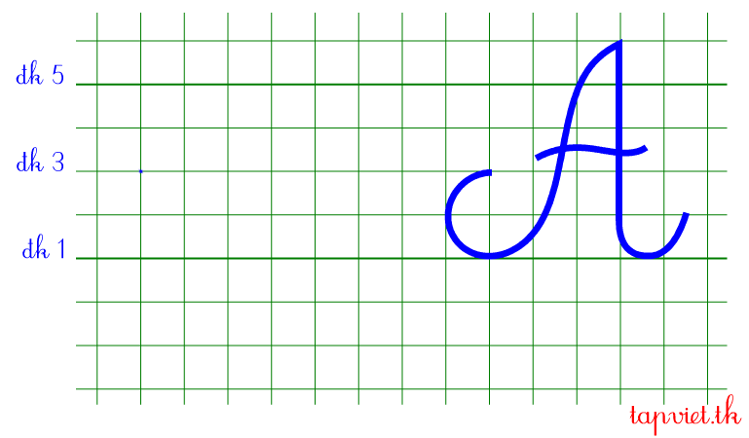
Tô chữ hoa A

Slide 16
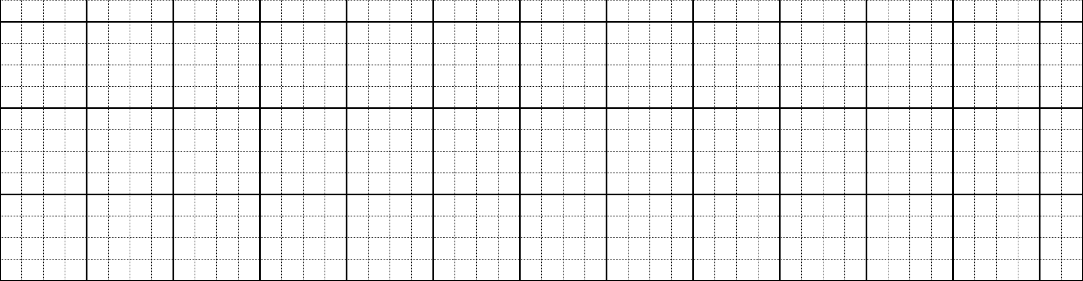



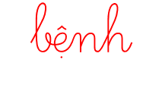
2. Viết từ ngữ

Slide 17
4
Viết vào vở câu trả lời cho câu hỏi b ở mục 3
(…).
rửa tay đúng
cách trước khi ăn.
Để phòng bệnh, chúng ta phải
Notes:
Hoa đoàn kết, bông hoa đặc biệt…

Slide 18
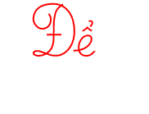










3. Viết câu trả lời cho câu hỏi b ở mục 3 ( SHS trang 65)
,
.

Slide 19

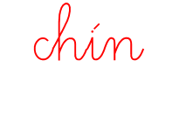




4. Viết câu đã hoàn thành ở mục 5 ( SHS trang 66)
,
.

Slide 20
Dặn dò:
Đọc lại bài: Rửa tay trước khi ăn (trang 64, 65).
Chuẩn bị bài mới (trang 66, 67).

Slide 21









Chúc các con luôn
chăm ngoan,
học giỏi!

